Slide 1
أسبوع الفضاء العالمي
المملكة العربية السعودية
وزارة التعليم
الإدارة العامة للتعليم بمنطقة الجوف
الابتدائية الواحدة والعشرون
رائدة النشاط/وفاء الراشد مشرفة النشاط / كوثر الفياض

Slide 2
شعار أسبوع الفضاء العالمي ٢٠٢٢
الاستدامة والفضاء
space and sustainability

Slide 3
الجديد هذا العام ٢٠٢٢
أولاً : عنوان الحدث
الاستدامة والفضاء
space and sustainability
لفكرة مستوحاة من كيفية ارتباط الاستدامة في الفضاء ، بكيفية استخدام البشرية للفضاء
وذلك : كيف يمكن لاستكشاف الفضاء ورصد الأرض عن بُعد أن يساعد في إحداث التغيير لكوكبنا الأصلي.

Slide 4
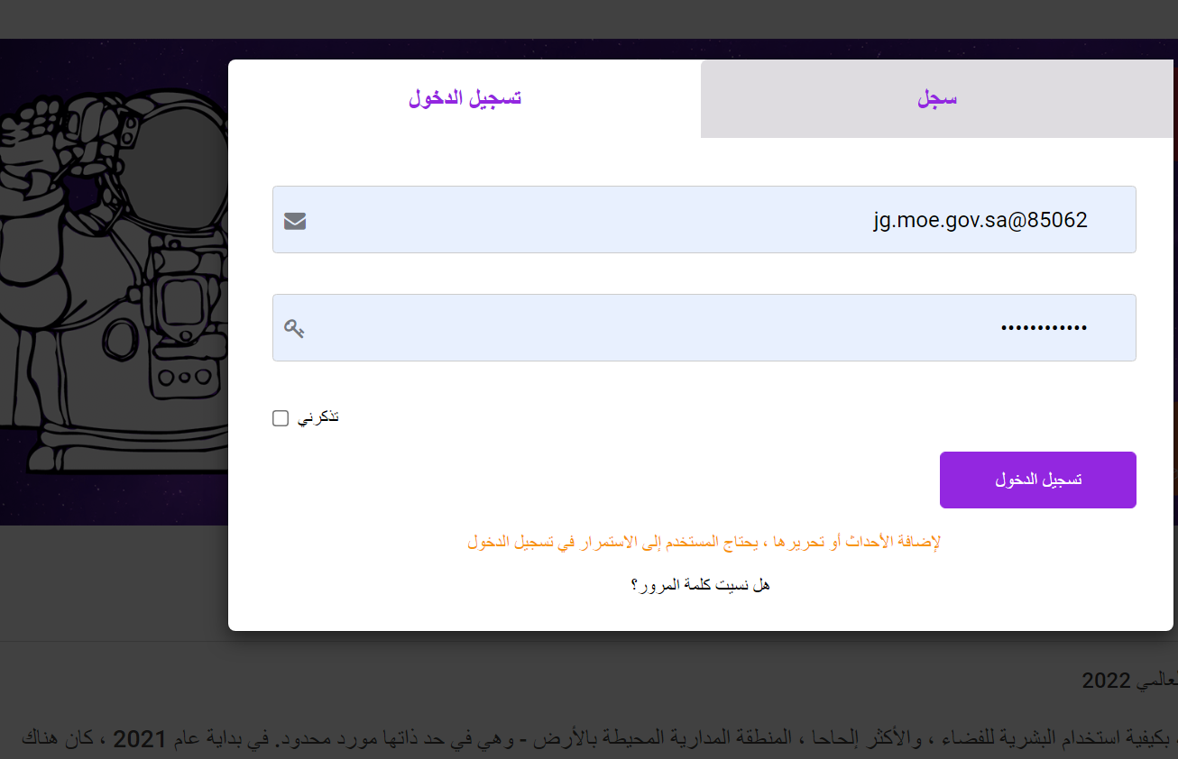
تسجيل في الموقع

Slide 5
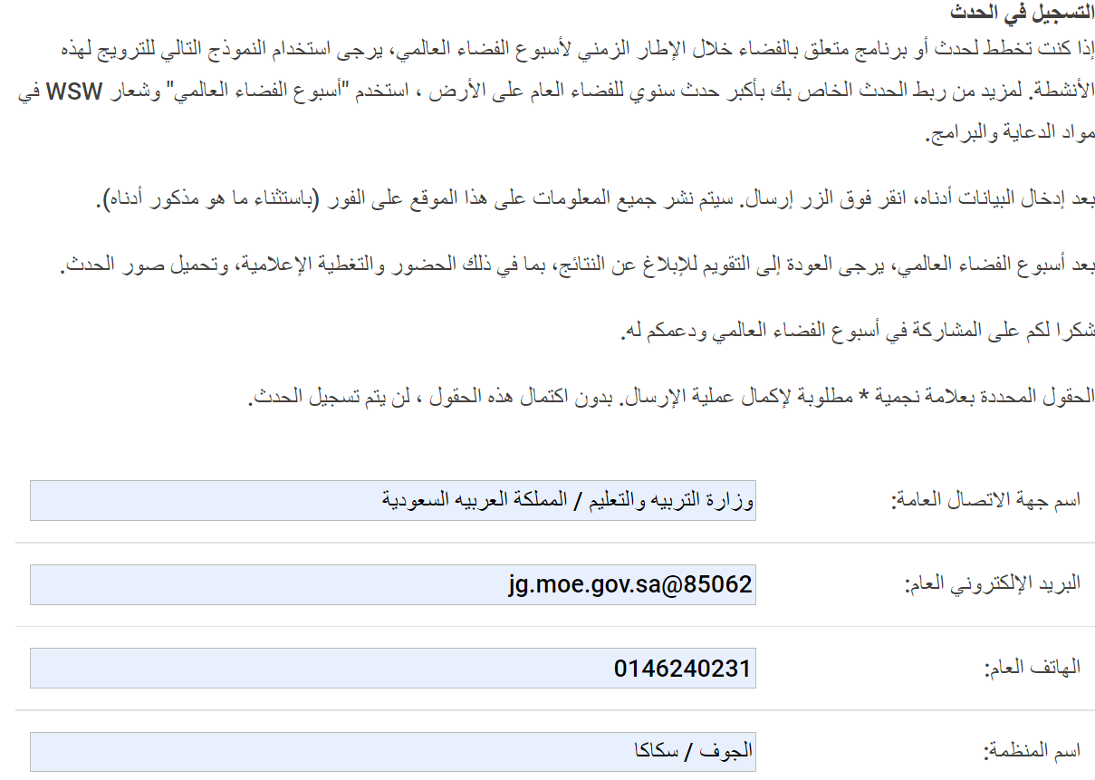
التسجيل في الموقع

Slide 7
أهداف الأمم المتحدة
اعتمدت جميع الدول الأعضاء في الأمم المتحدة في عام 2015 أهداف التنمية المستدامة .
والتي تُعرف أيضًا باسم الأهداف العالمية ، باعتبارها دعوة عالمية للعمل على إنهاء الفقر وحماية الكوكب وضمان تمتع جميع الناس بالسلام والازدهار بحلول عام 2030. أهداف التنمية المستدامة السبعة عشر متكاملة ( أي أنها تدرك أن العمل في مجال ما سيؤثر على النتائج في مجالات أخرى )
وأن التنمية يجب أن توازن بين الاستدامة الاجتماعية والاقتصادية والبيئية. الجميع بحاجة للوصول إلى هذه الأهداف الطموحة. إن الإبداع والمعرفة والتكنولوجيا والموارد المالية من كل المجتمع أمر ضروري لتحقيق أهداف التنمية المستدامة في كل سياق
الاستدامة والفضاء
space and sustainability
مثل :
قياس تغير المناخ ، وتحديد التلوث في البر والبحر ، ودعم الزراعة في الدول النامية

Slide 8
أسبوع الفضاء والاستدامةالعالمي ٢٠٢٢
الأهداف العامة
رفع الثقافة الفضائية لدى الناس في جميع انحاء العالم وحول الفوائد والمكاسب التي يمكن أن يحققوها ويتلقونها من الفضاء.
التشجيع على زيادة استخدام الفضاء من أجل التنمية الاقتصادية المستدامة
لقاء الضوء على أهمية الدعم العام للبرامج الفضائية.
اراء الشباب حول العلوم، والتكنولوجيا، والهندسة، والرياضيات. - تعزيز التعاون الدولي في مجال التوعية والتعليم في الفضاء.

Slide 9
الجديد هذا العام ٢٠٢٢
المرحلة | الفعاليات | الشروط
الطفولة المبكرة والابتدائية | الرسوم البيئية | 1. شرط التوافق بين الرسوم مع شعار الأسبوع العالمي للفضاء. 2. يجب أن تكون الرسوم على ورق حجم A3 (30×40) أبيض باستخدام قلم ألوان أو ألوان مائية. 3. يمنع استخدام قلم الرصاص في رسوم الفضاء. 4. تتضمن لوحة الرسم بيانات المتسابق (الاسم ــ الجنس ــ المرحلة ــ العمرــ المدرسة ــ الإدارة التعليمية ــ المنطقة ــ الدولة).
 | المقالة العلمية | 1ـ شرط التوافق بين المقالة مع شعار يوم الأسبوع العالمي للفضاء. 2. ألا تتجاوز خمس صفحات. 3ـ أن يكون على ورق حجم A4. 4ـ أن تتضمن صور ورسوم بيانية.
ثانياً : المشاركات الطلابية

Slide 10
اعلان أسبوع الفضاء والاستدامة

Slide 11
اذاعه مدرسيه

Slide 12
حائط الكتروني
https://padlet.com/axxaz548/ltinsyin3ohutla3

Slide 13
بسم الله الرحمن الرحيم
الابتدائية 21 بسكاكا
ورشة الفضاء في معملي
إعداد وتنفيذ المعلمتان / منى عطا الله السيف
أمينة سعود العنزي
رائدة النشاط / وفاء هزيم الراشد
مديرة المدرسة/ نوال حمود الحمود

Slide 14
( تقرير عن برنامج )
اسم البرنامج
أسبوع الفضاء
( الفضاء والاستدامة )
تاريخ التنفيذ
29 / 2 / 1444 هـ الى
3 \ 3 \ 1444 هـ
المستفيدات
طالبات المدرسة
المجال
إقامة فعاليات حول الفضاء
أهداف البرنامج:-
المشاركة في أسبوع الفضاء .
التعريف بأهمية الفضاء للفئة الناشئة.
تنمية التفكير والخيال الإبداعي والفضاء العلمي .
نبذة عن آلية تنفيذ البرنامج:-
تنفيذ فعاليات متعددة حول الفضاء.
إقامة معرض مصغر للفضاء.
نشر العمل عبر شاشات المدرسة .
إقامة إذاعة صباحيه خلال الأسبوع حول الفضاء.
نشر مشاركات الطالبات عبر قنوات المدرسة الاعلامية.

Slide 15
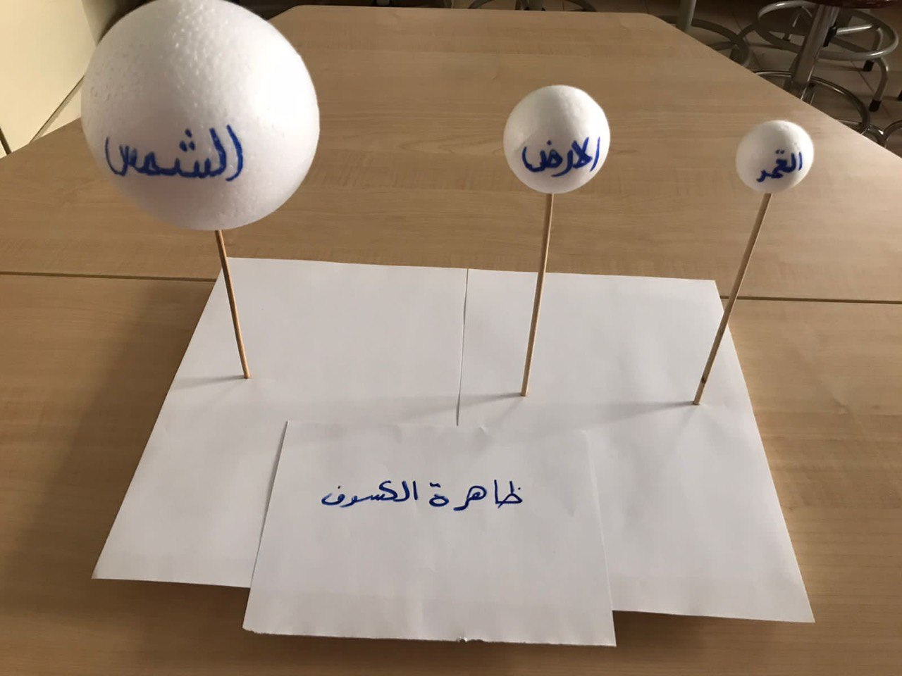
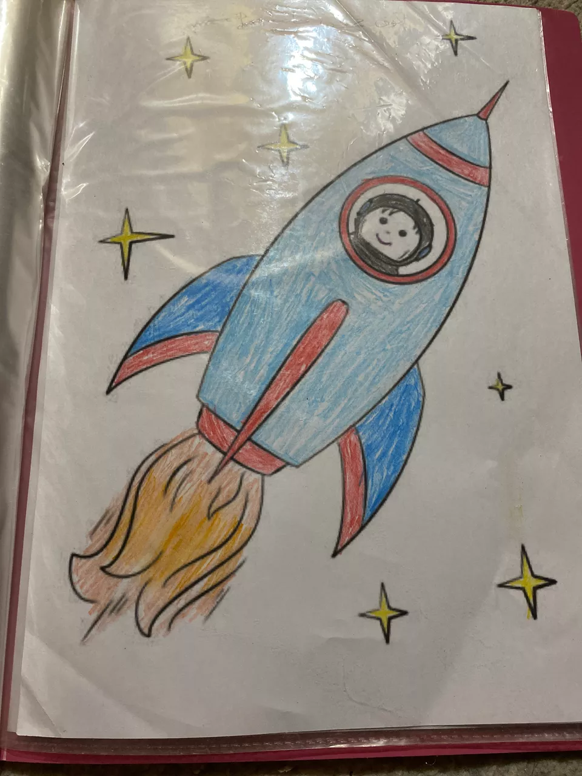
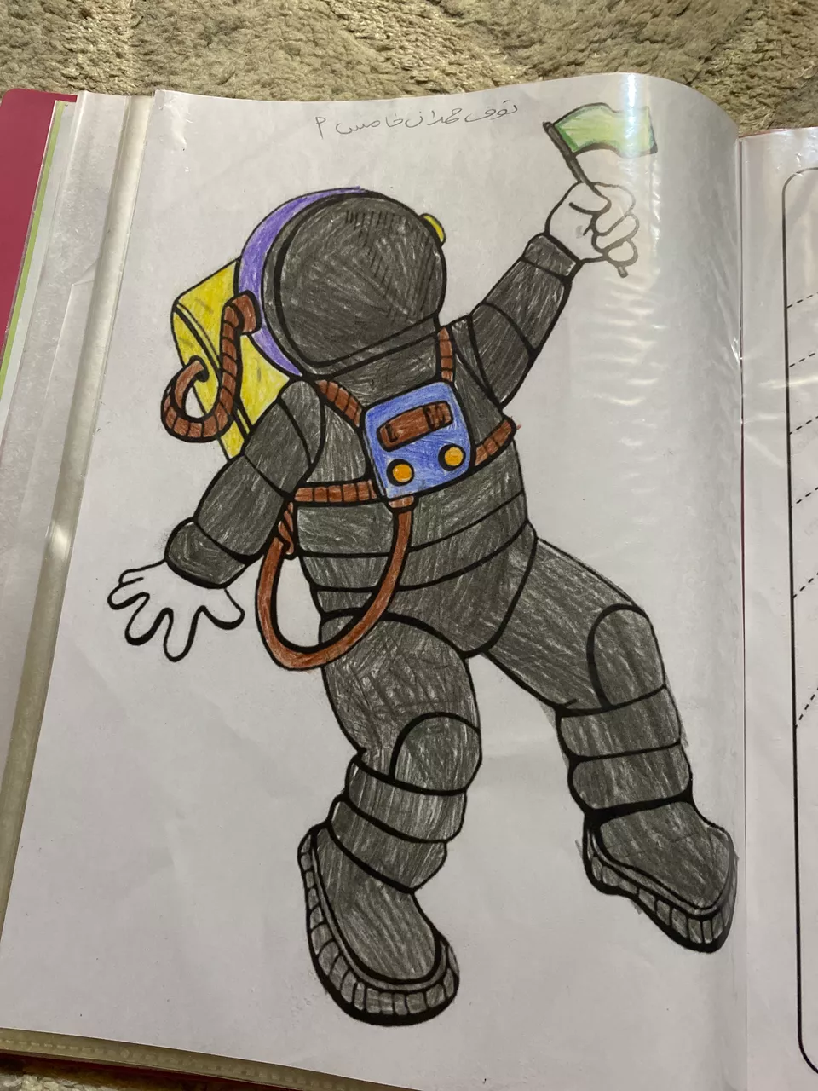
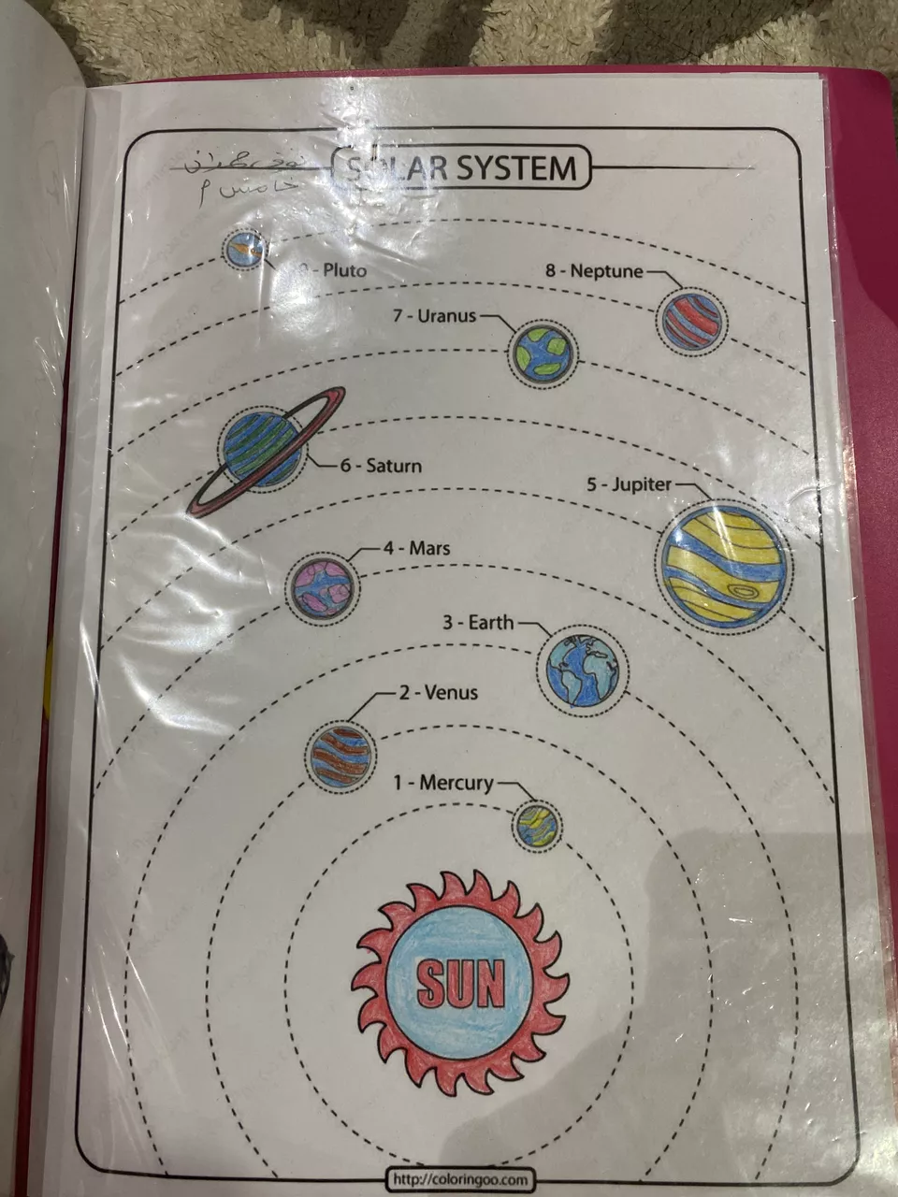
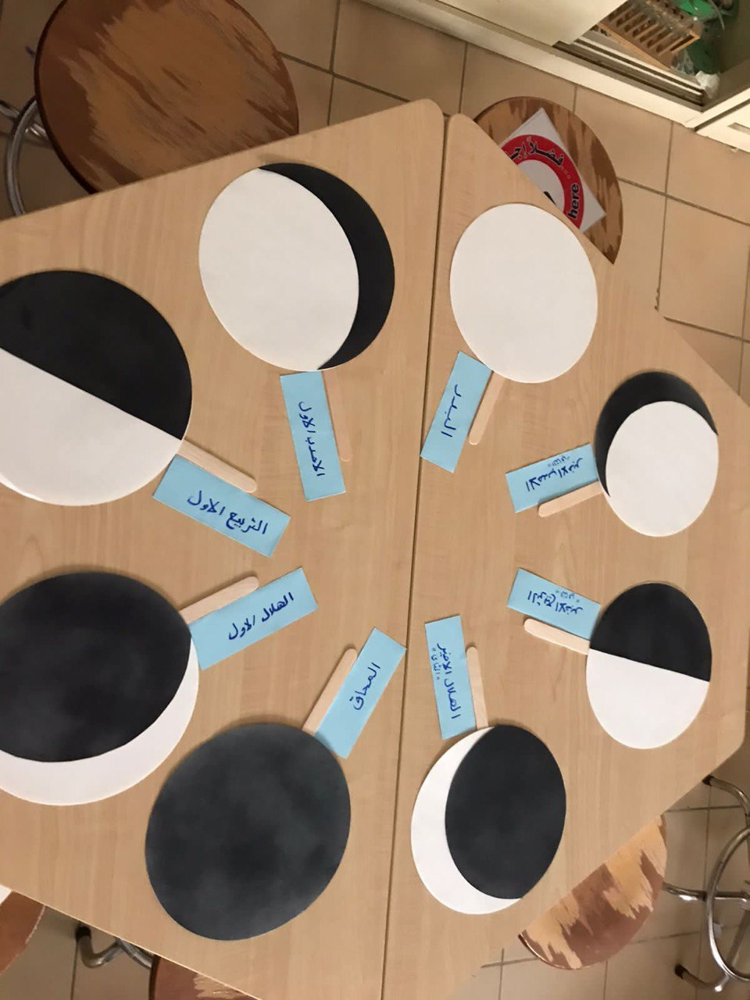
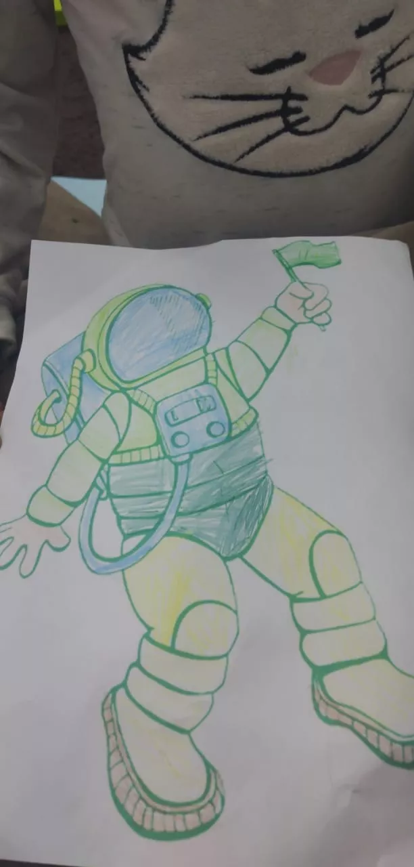
صور عن الفضاءوالاستدامة

Slide 16
فيديوعن الفضاءوالاستدامة
اول رائد فضاء عربي
https://youtu.be/yKXEx1uieJg

